Slide 1
आयनिक, सहसंयोजक व धात्विक बन्ध की तुलना
आयनिक बन्ध | सहसंयोजक बन्ध | धात्विक बन्ध
4. गलनांक व क्वथनांक अधिक | 4. गलनांक व क्वथनांक बहुत कम | 4. गलनांक व क्वथनांक दोनों के बीच में
5. गलित व विलयन अवस्था में विद्युत के सुचालक | 5. प्रत्येक अवस्था में विद्युत के कुचालक | 5. चालकता दोनों के बीच में
6. आयनों में टूटते हैं। | 6. आयनों में नहीं टूटते | 6. अर्द्ध ध्रुवीय होने के कारण बहुत कम टूटते हैं।
7. आयनिक अभि. दिखाते हैं जिनका वेग बहुत तेज होता है। | 7. आण्विक अभि. दिखाते हैं जिनका वेग कम होता है। | 7. आण्विक अभि. दिखाते हैं जिनका वेग कम होता है।
8. बन्ध अदिशात्मक | 8. बन्ध दिशात्मक | 8. बन्ध दिशात्मक
9. अनिश्चित ज्यामितीय आकृति | 9. निश्चित ज्यामितीय आकृति | 9. निश्चित ज्यामितीय आकृति
10. समावयवता नहीं दिखाते | 10. समावयवता दिखाते हैं। | 10. समावयवता दिखाते हैं।

Slide 2
बन्ध निर्माण के उदाहरण (11)
आयनिक बन्ध का उदाहरण $Na^{+} Cl^{-}$, सहसंयोजक बन्ध का उदाहरण $H-H$ तथा धात्विक/उपसहसंयोजक बन्ध के उदाहरण चित्र में दर्शाए गए हैं।

Slide 3
आबन्ध लम्बाई / बन्ध दूरी (Bond length)
किसी बन्ध से जुड़े दो परमाणुओं के नाभिकों के केन्द्रों के बीच की दूरी को आबन्ध लम्बाई कहते हैं।
मात्रक – pm या Å
NOTE – मापने का तरीका – X किरण विवर्तन व e विवर्तन

Slide 4
आबन्ध लम्बाई को प्रभावित करने वाले कारक
(1) विद्युत ऋणात्मकता अंतर – परमाणुओं के बीच विद्युत ऋण. का अंतर बढ़ने से बन्ध की ध्रुवता बढ़ जाती है जिससे बन्ध दूरी घट जाती है।
$बन्ध दूरी ∝ 1/विद्युत ऋणा. अंतर$
Ex – Halogen acids की आबन्ध लम्बाई का क्रम
$H-F < H-Cl < H-Br < H-I$
(2) परमाणुओं का आकार – परमाणुओं का आकार बढ़ने पर उनके बीच आकर्षण घट जाता है अतः बन्ध दूरी बढ़ जाती है।
$बन्ध दूरी ∝ परमाणु/आयन$
(3) आबन्ध का प्रकार – आबन्ध लम्बाई का क्रम
एकल बन्ध > द्वि बन्ध > त्रि बन्ध

Slide 5
आबन्ध लम्बाई को प्रभावित करने वाले कारक (Continued)
(4) संकरण प्रभाव – संकरण में s लक्षण बढ़ने पर आबन्ध लम्बाई घटती है। अतः आबन्ध लम्बाई का क्रम
$sp^{3} > sp^{2} > sp$
(5) अनुनाद – अनुनाद वाले बन्धों की लम्बाई एकल बन्ध से कम होती है।

Slide 6
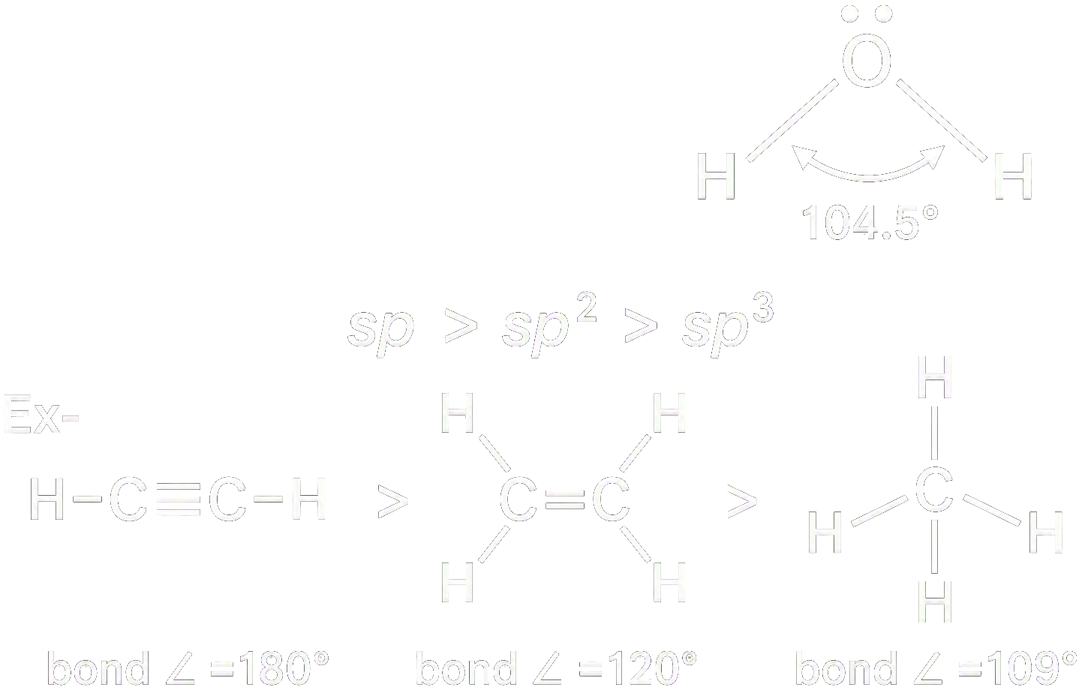
आबन्ध कोण / Bond Angle
किसी अणु के केन्द्रीय परमाणु के चारों ओर उपस्थित e के बन्ध युग्म को धारण करने वाले कक्षकों के बीच के कोण को आबन्ध कोण कहते हैं।
मात्रक → डिग्री (°) व मिनट (')
उदा. – $H_{2}O$ का आबन्ध कोण $104.5^{°}$

Slide 7
आबन्ध कोण को प्रभावित करने वाले कारक
(i) संकरण का प्रभाव – संकरित कक्षकों के लिए आबन्ध कोण का क्रम
$sp > sp^{2} > sp^{3}$
Ex – $H-C≡ C-H$ (bond ∠ = 180°) > $H_{2}C=CH_{2}$ (bond ∠ = 120°) > $CH$ (bond ∠ = 109°)

Slide 8
आबन्ध कोण को प्रभावित करने वाले कारक (Continued)
(ii) एकाकी e युग्मों की उपस्थिति – केन्द्रीय परमाणु पर एकाकी e युग्मों की संख्या बढ़ने से बन्ध कोण घटता है।
Ex – $CH_{4}$ (L.P. = 0, 109°28'), $NH_{3}$ (L.P. = 1, 106.7°), $H_{2}O$ (L.P. = 2, 104.5°) — तीनों $sp^{3}$ संकरण।

Slide 9
आबन्ध कोण को प्रभावित करने वाले कारक (Continued)
(iii) विद्युत ऋणात्मकता – केन्द्रीय परमाणु की विद्युत ऋणात्मकता बढ़ने पर बन्ध कोण बढ़ जाता है।
Ex – $H_{2}O$ (104.5°) व $H_{2}S$ (92.5°) जहाँ $EN_{O} > EN_{S}$।
NOTE – आबन्ध कोण से अणुओं की आकृति पता चलती है।

Slide 10
आबन्ध एन्थैल्पी अथवा आबन्ध ऊर्जा (ΔH)
गैसीय अवस्था में दो परमाणुओं के बीच बने आबन्ध के एक मोल को तोड़ने के लिए जितनी ऊर्जा की आवश्यकता होती है, उसे आबन्ध ऊर्जा कहते हैं।
Ex – $H-H → H_{(g)} + H_{(g)}$, $Δ H = 435.8 KJ/mol$
मात्रक – KJ/mol

Slide 11
आबन्ध ऊर्जा को प्रभावित करने वाले कारक
(1) आबन्ध की ध्रुवता (Polarity of bond) – आबन्ध ऊर्जा $∝$ आबन्ध ध्रुवता $∝$ विद्युत ऋणात्मकता अंतर
Ex – Halogen acids (HX) की आबन्ध ऊर्जा का क्रम
$H-F (565) > H-Cl (431) > H-Br (364) > H-I (297)$ KJ/mole
(2) परमाणुओं का आकार – आबन्ध ऊर्जा $∝ 1/आबन्ध लम्बाई ∝ 1/परमाणु आकार$
Ex – Halogens की आबन्ध ऊर्जा का क्रम
$Cl-Cl (242) > Br-Br (193) > I-I (151)$ KJ/mole

Slide 12
आबन्ध ऊर्जा को प्रभावित करने वाले कारक (Continued)
(3) अतिव्यापन (Overlapping) – आबन्ध ऊर्जा $∝$ अतिव्यापन (सहसंयोजक बन्ध के लिए)
(4) अनुनाद (Resonance) – आबन्ध ऊर्जा $∝$ स्थायित्व $∝$ अनुनाद
(5) संकरण (Hybridisation) – आबन्ध ऊर्जा $∝$ s लक्षण प्रतिशत (% s)
आबन्ध ऊर्जा का क्रम → $sp > sp^{2} > sp^{3}$
(6) आबन्धों की बहुलता (Multiplicity of bond) – आबन्ध ऊर्जा का क्रम $C-C < C=C < C≡ C$
(7) एकाकी e युग्मों की संख्या (No. of lone pairs) – आबन्ध ऊर्जा $∝ 1/एकाकी e युग्मों की संख्या$

Slide 13
एकाकी युग्म व आबन्ध ऊर्जा (उदाहरण)
Ex | L.P. | B.E. (KJ/mol)
$CH_{3}-CH_{3}$ | 0 | 348
$N≡ N$ | 1 | 163
$O=O$ | 2 | 146
$F-F$ | 3 | 139

